Slide 1
МДОУ детский сад №8 «Ленок» ЯМР
«Развитие мелкой моторики у детей раннего возраста через дидактические игры»
Подготовила воспитатель:
Нагибина А.А.
2021 г

Slide 2
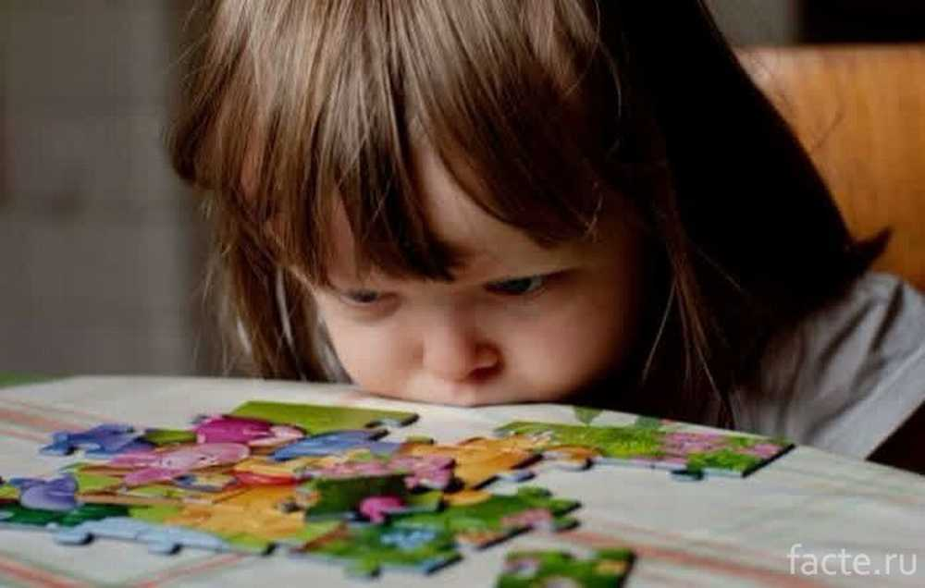
Актуальность
На начальном этапе жизни именно мелкая моторика отражает то, как развивается ребенок, свидетельствует о его интеллектуальных способностях. Дети с плохо развитой ручной моторикой неловко держат ложку, карандаш, не могут застегивать пуговицы, шнуровать ботинки. Им бывает трудно собрать рассыпавшие детали конструктора, работать с пазлами, мозаикой.

Slide 3
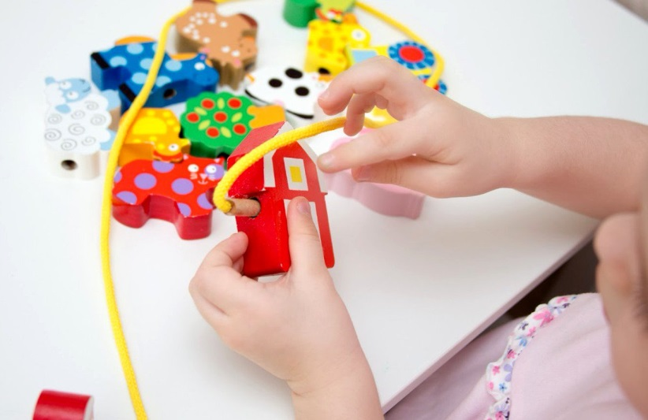
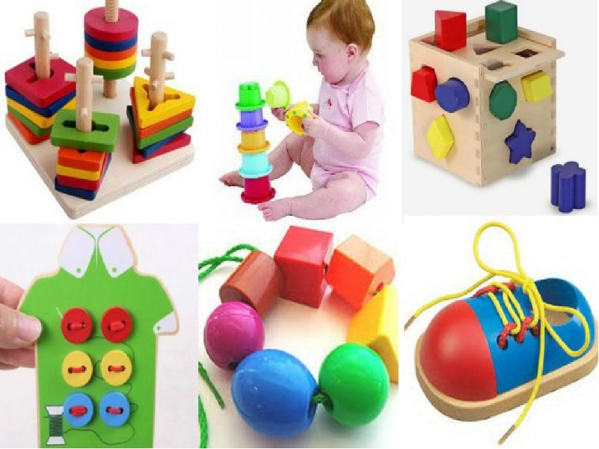
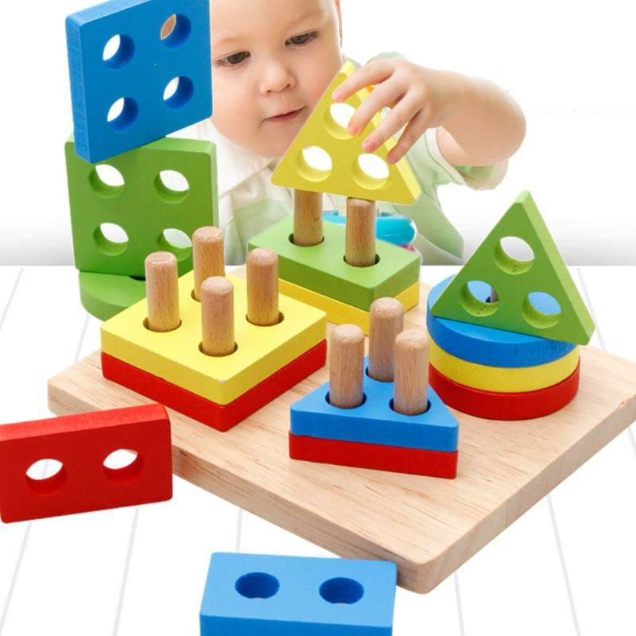
Что же понимают под термином «мелкая моторика»?
Мелкая моторика – совокупность скоординированных действий нервной системы, часто в сочетании со зрительной системой в выполнении мелких и точных движений кистями и пальцами рук и ног.

Slide 4
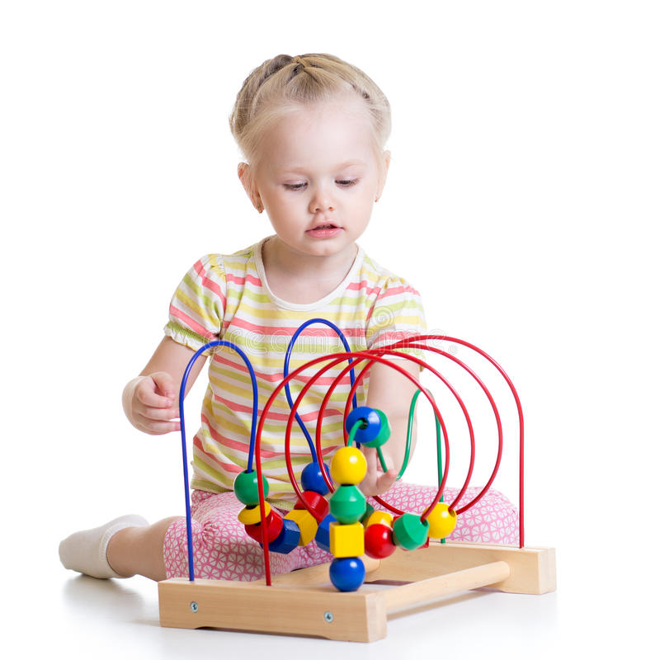
Мелкая моторика связана с
Головной мозг
(центры)
Речь
Движение пальцев
С нервной системой
Зрением
Вниманием
Памятью
Восприятием ребенка

Slide 5
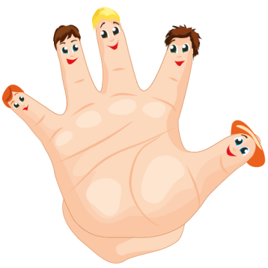
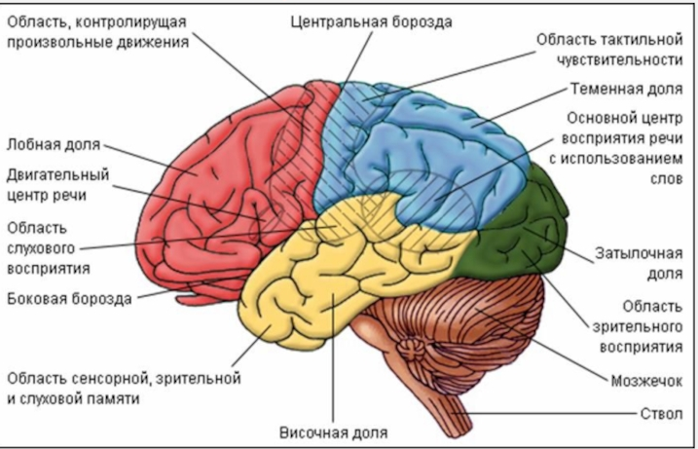
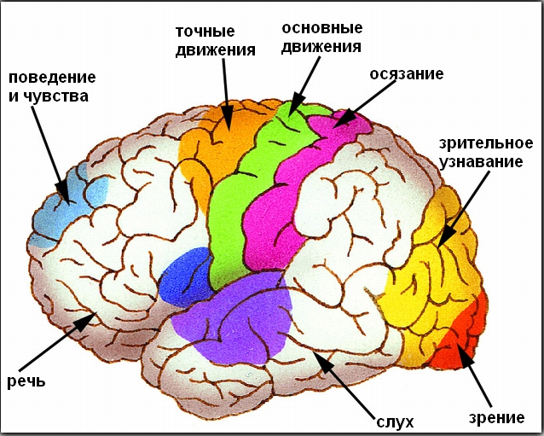
«Ум ребенка находится на кончиках его пальцев»
В.А. Сухомлинский

Slide 6
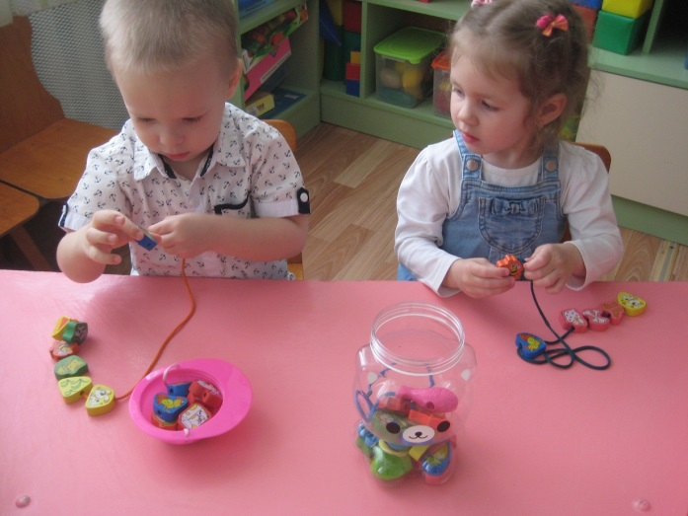
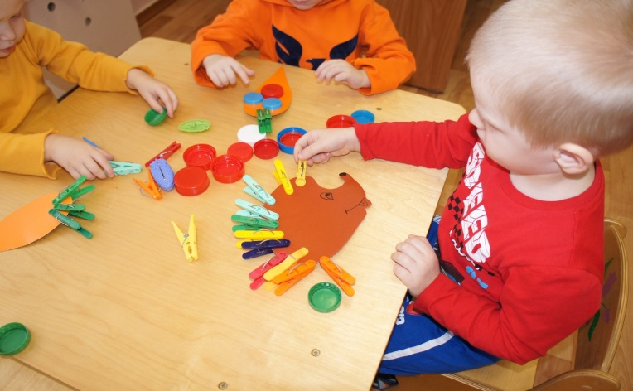
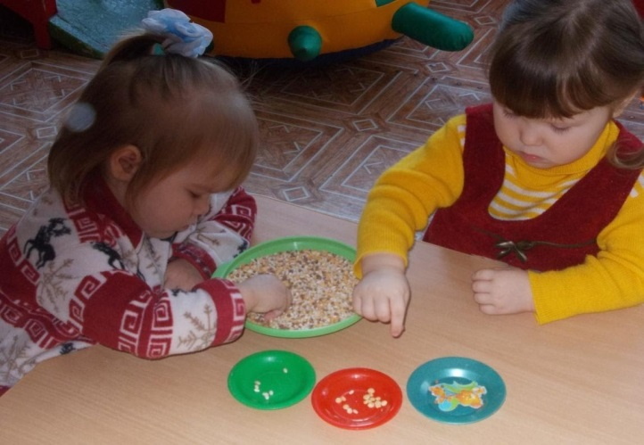
В раннем возрасте работа по развитию мелкой моторики и координации движений руки должна стать важной частью развития детской речи, формирования навыков самообслуживания.
Наряду с развитием мелкой моторики развиваются память, внимание, а также словарный запас.

Slide 7
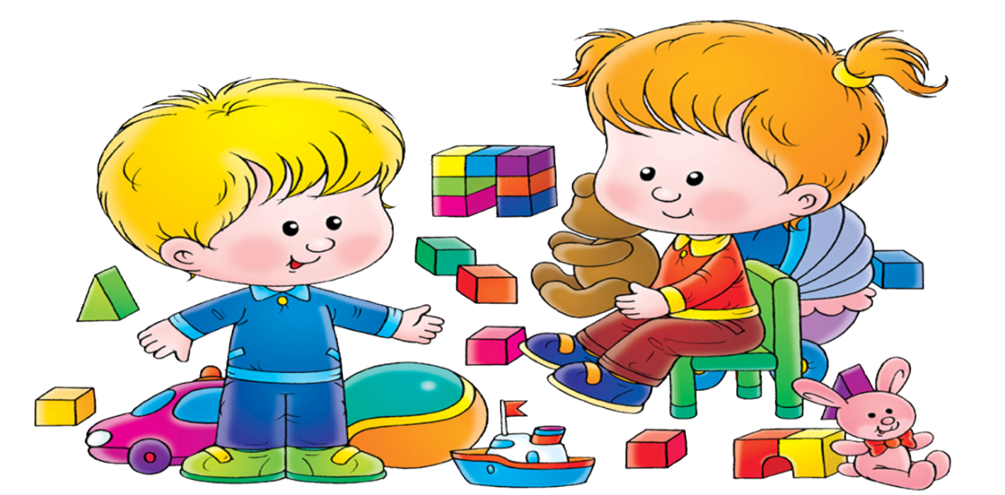
Дидактическая игра
Это средство обучения и воспитания, в процессе которой формируется самостоятельность принятия решений, усваиваются и закрепляются полученные знания, вырабатываются умения и навыки кооперации, а также формируются социально значимые черты личности.
Отличное средство, помогающее всесторонне и эффективно развивать мелкую моторику и речевую функцию у детей.

Slide 8
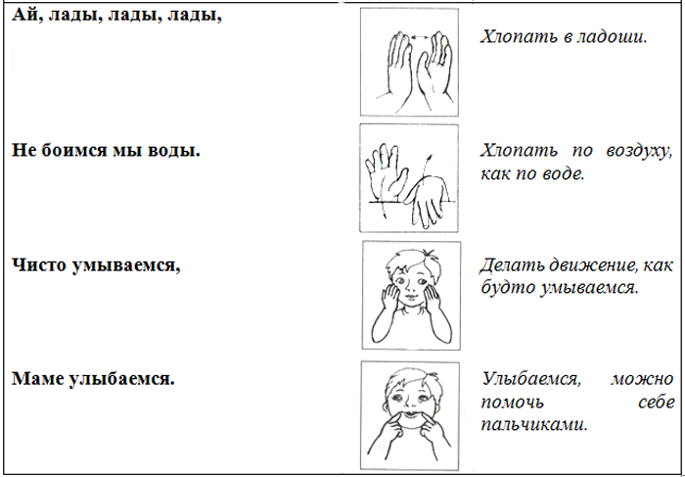
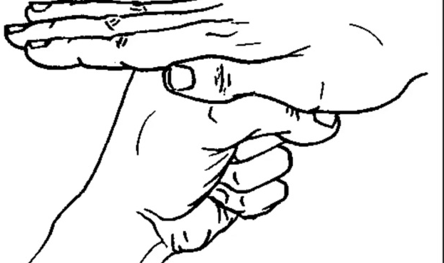
Дидактические игры на развитие мелкой моторики у детей раннего возраста
Пальчиковые игры
Пальчиковая игра «Лады-лады»
Цель: развитие мелкой моторики, координации движений пальцев рук.
Пальчиковое упражнение «Стол»
Цель: развитие мелкой моторики, координации движений пальцев рук.
- У стола четыре ножки,
Сверху крышка, как ладошка.
Левая рука в кулачок, сверху на кулачок опустить ладошку.

Slide 9
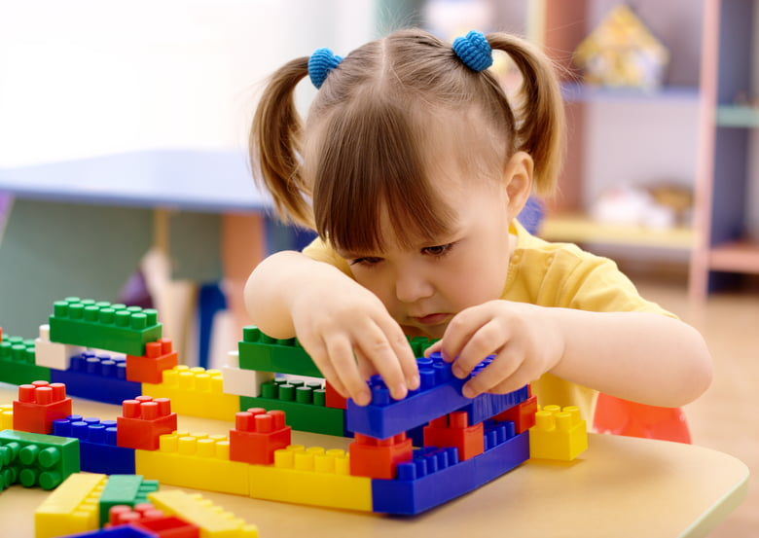
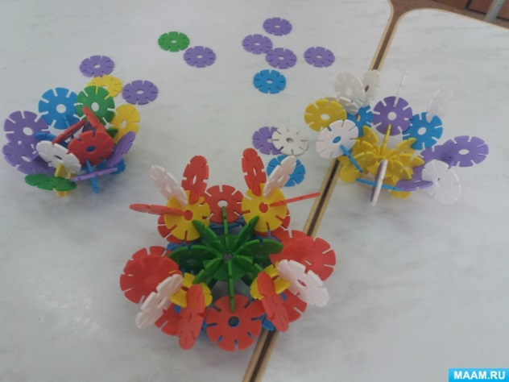
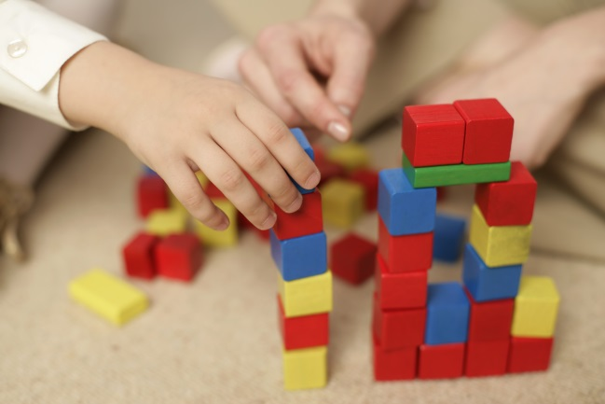
Пальчиковое упражнение «Стул»
Цель: развитие мелкой моторики, координации движений пальцев рук.
Игры по конструированию
Цель: формирование мыслительных процессов и восприятия, обогащение сенсорного опыта, координации движений и развития мелкой моторики.
Левая ладонь вертикально вверх, к ее нижней части кулачок

Slide 10
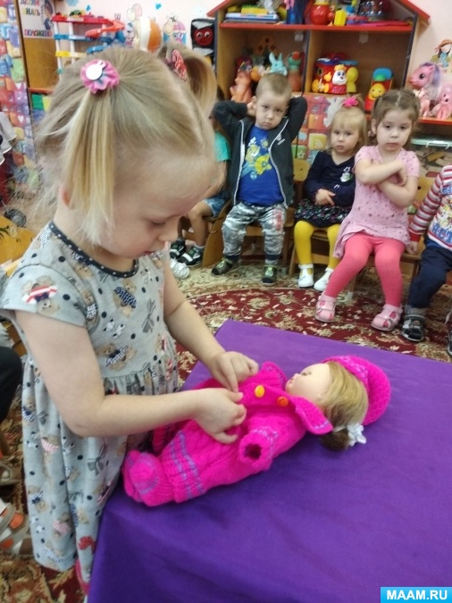
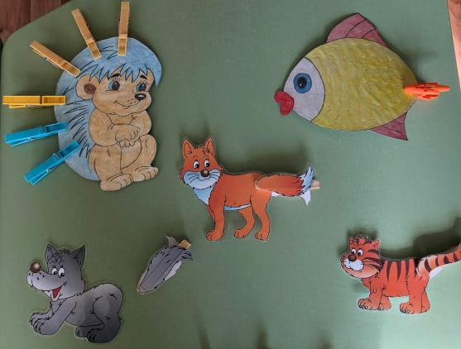
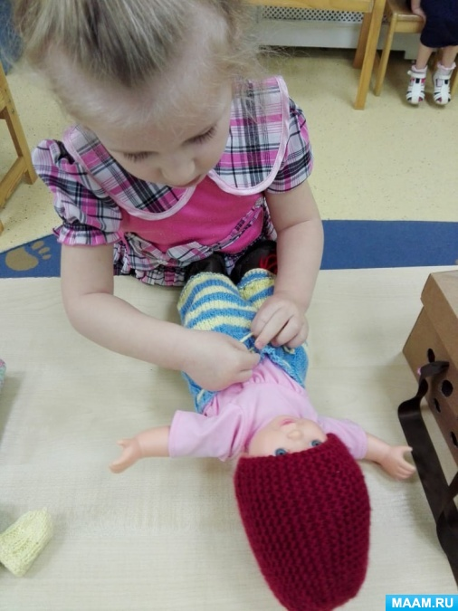
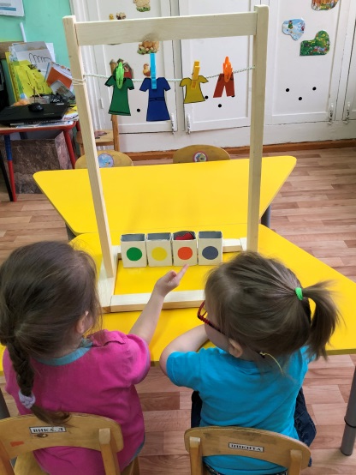
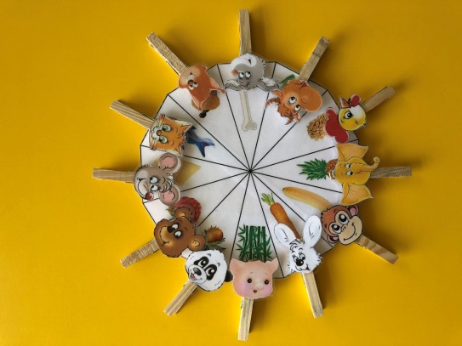
Игра в куклы
Игры с прищепками
Цель: развитие мелкой моторики, элементарных навыков самообслуживания (застегивание и расстегивание пуговиц, завязывание шнурков ).
Цель: развитие мелкой моторики руки, мышц пальчиков рук.
Как играть с прищепками?

Slide 11
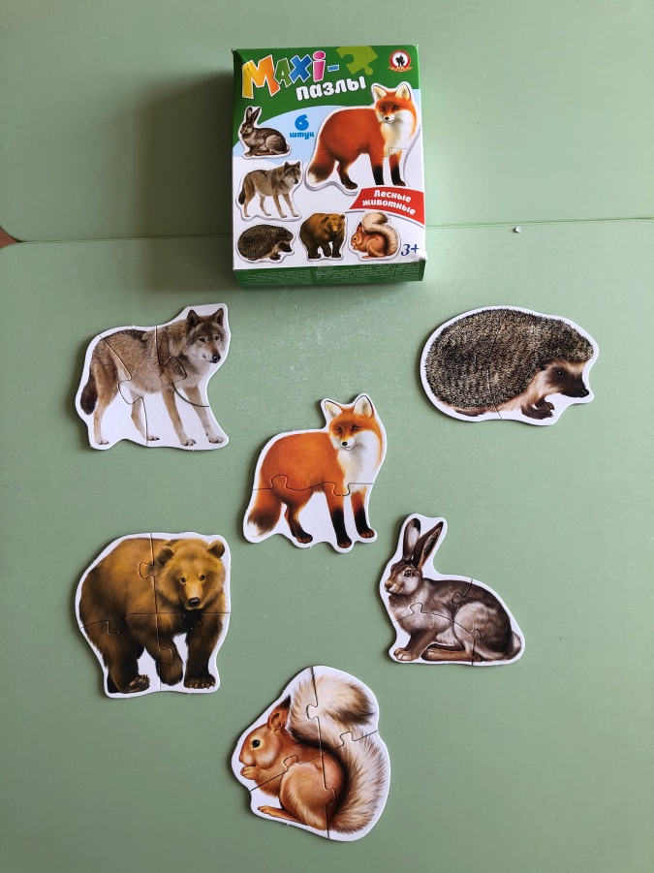
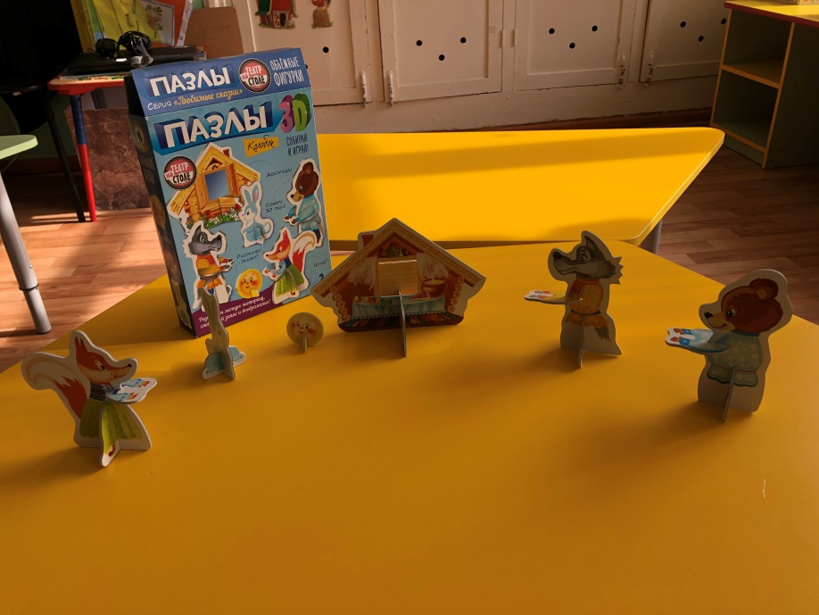
Пазлы
Игра в пазлы влияет на развитие ребенка:
развивает мелкую моторику рук и координацию движений;
развивает логику;
формирует навыки выработки стратегического решения задач;
развивает усидчивость и аккуратность;
развивает воображение и фантазию;
развивает внимание и память;
учит принимать решения самостоятельно

Slide 12
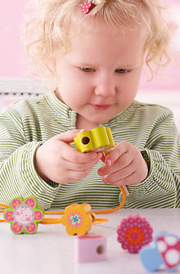
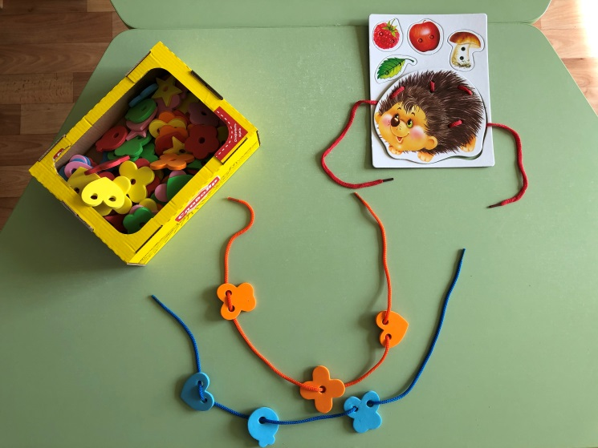
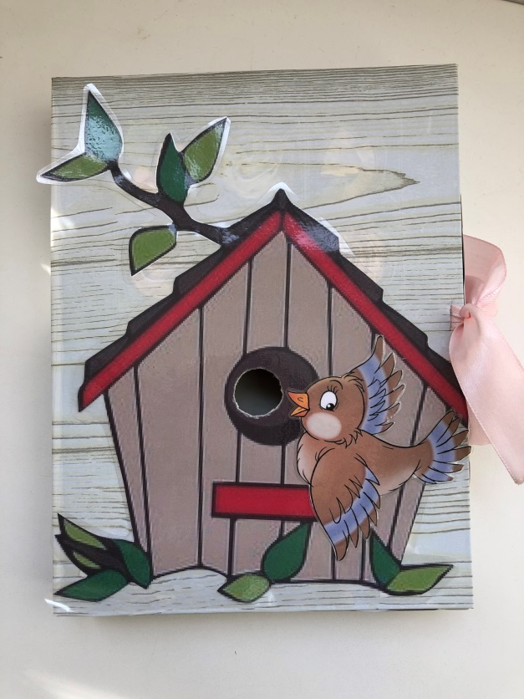
«Шнуровка»
Д/и «Накорми птичку»
Цель: развитие мелкой моторики пальцев рук, сенсомоторной координации, совершенствовав координацию движений и гибкость рук
Цель: развитие мелкой моторики рук и тактильной чувствительности.

Slide 13
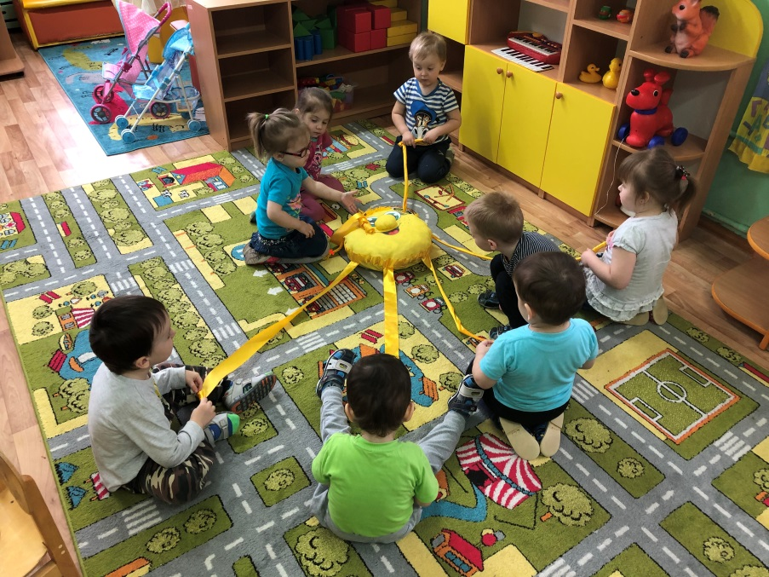
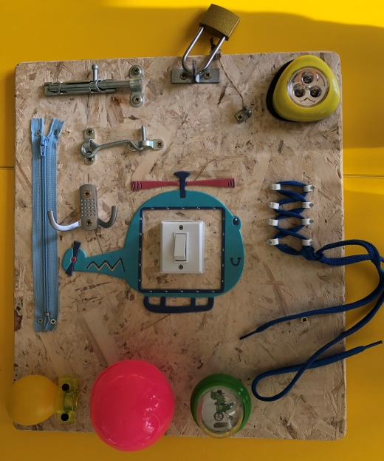
Многофункциональное дидактическое пособие «Солнышко»
Развивающая доска «Бизиборд»
Цель: развитие мелкой моторики, координации движения, внимания, усидчивости, самостоятельности; способствует формированию умений и навыков открывания и закрывания различных замков и задвижек, молний, щеколд и познавать окружающий мир и различные материалы.
Цель пособия: способствовать накоплению сенсорного опыта ребёнка через развитие зрительного, слухового и тактильного восприятия, развитие мелкой моторики.

Slide 14
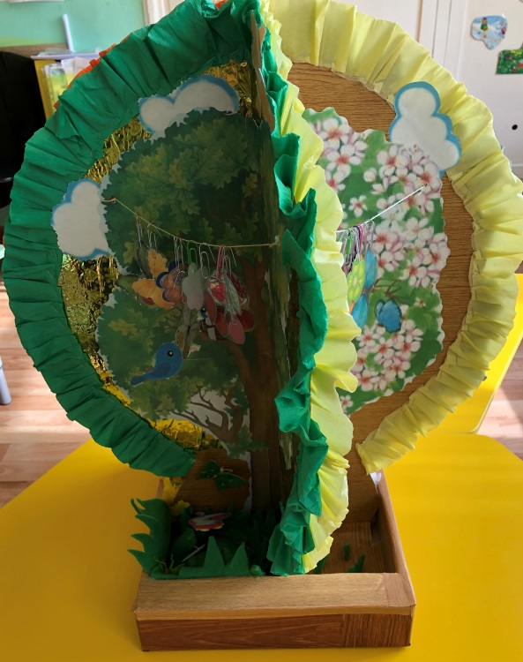
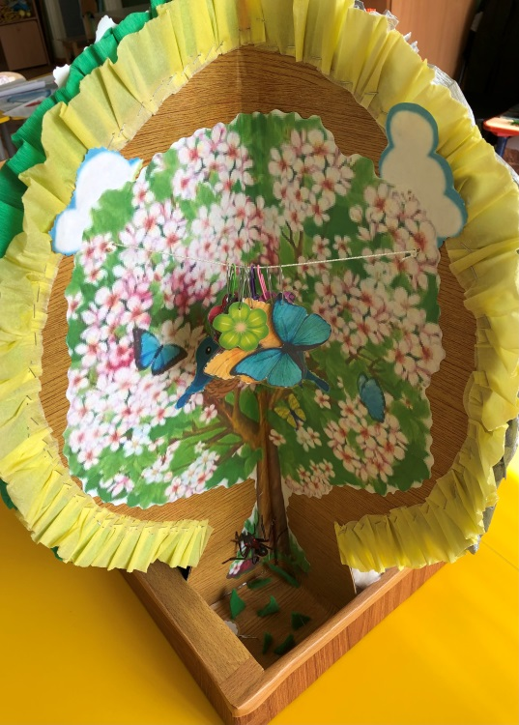
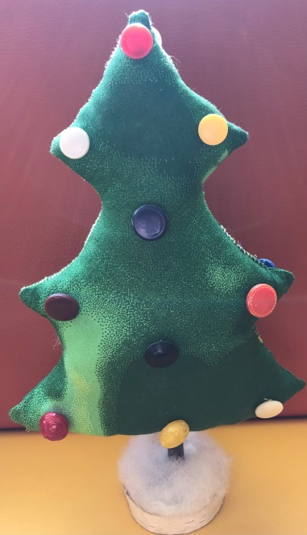
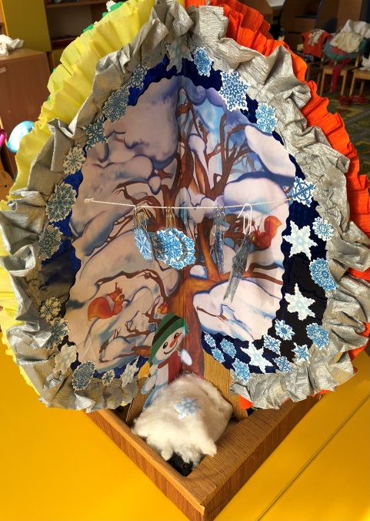
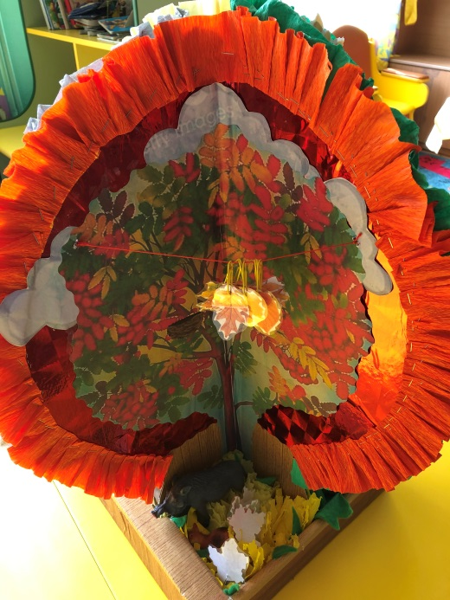
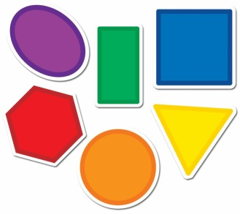
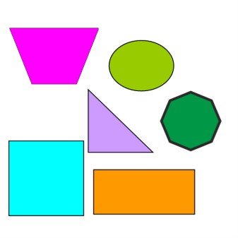
Многофункциональное дидактическое пособие «Чудо-дерево. Времена года»
Д/и «Наряди елочку»
Цель: развитие мелкой моторики, координации движений (закрепляет знания о цвете, форме, величине).

Slide 15
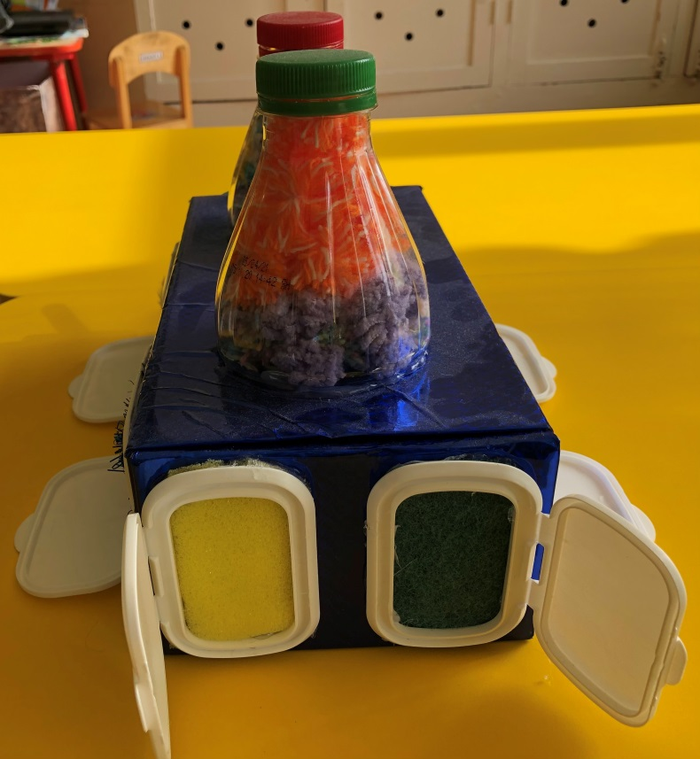
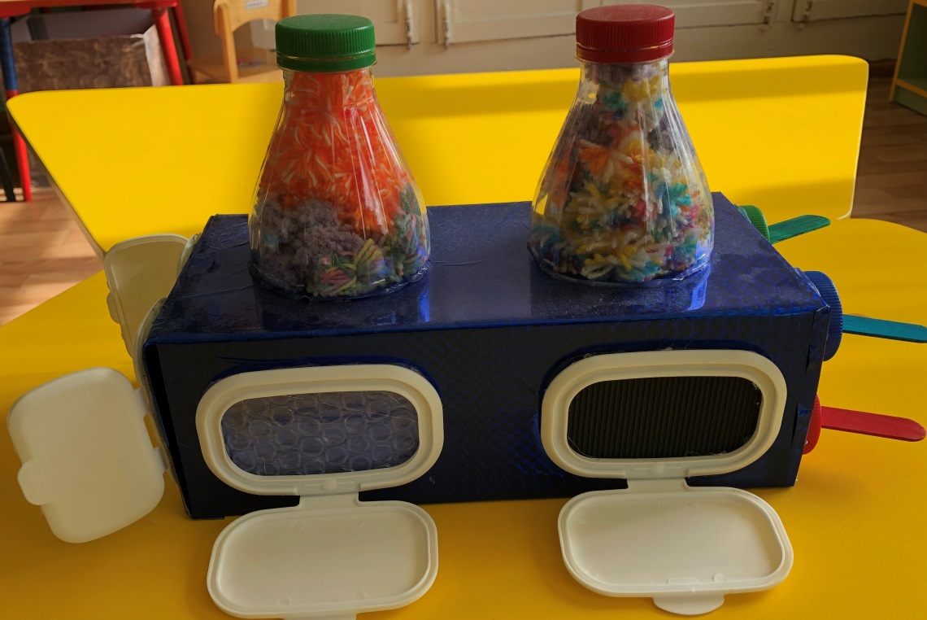
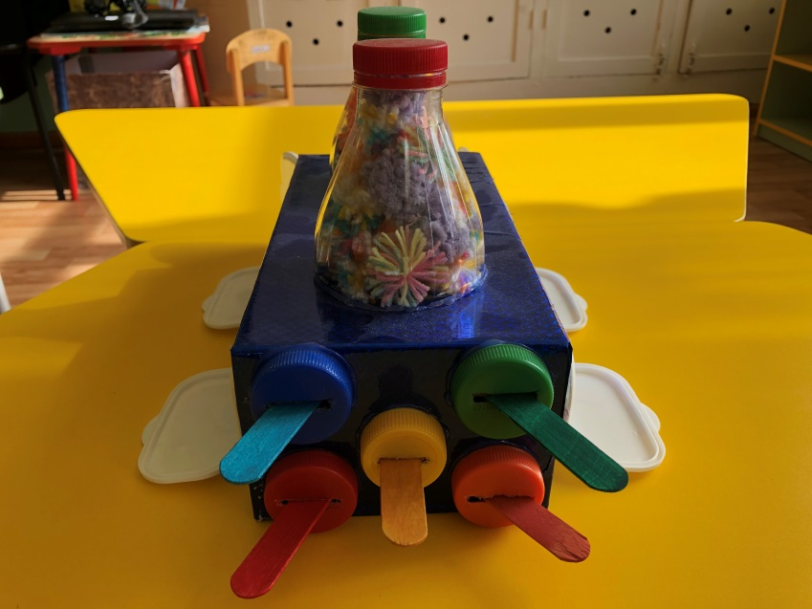
Многофункциональное дидактическое пособие «Чудо-коробочка»
Цель: развитие мелкой моторики, тактильных ощущений, сенсорного восприятия.

Slide 16
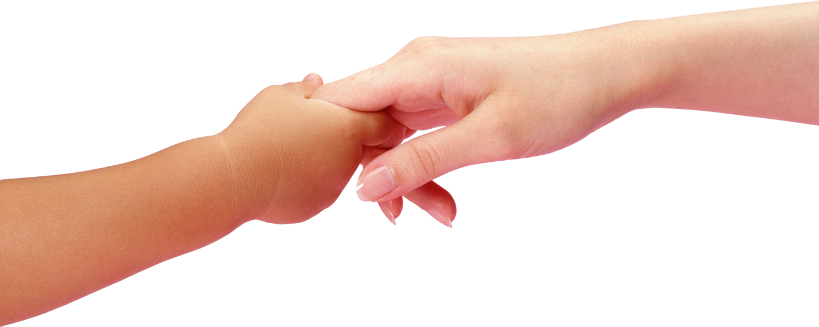
В заключении
Выполняя пальчиками различные упражнения, ребёнок достигает хорошего развития мелкой моторики рук, которая не только оказывает благоприятное влияние на развитие речи (так как при этом индуктивно происходит возбуждение в речевых центрах мозга), но и подготавливает ребёнка к рисованию, а в дальнейшем и к письму. Кисти рук приобретают хорошую подвижность, гибкость, исчезает скованность движений.

